Slide 1
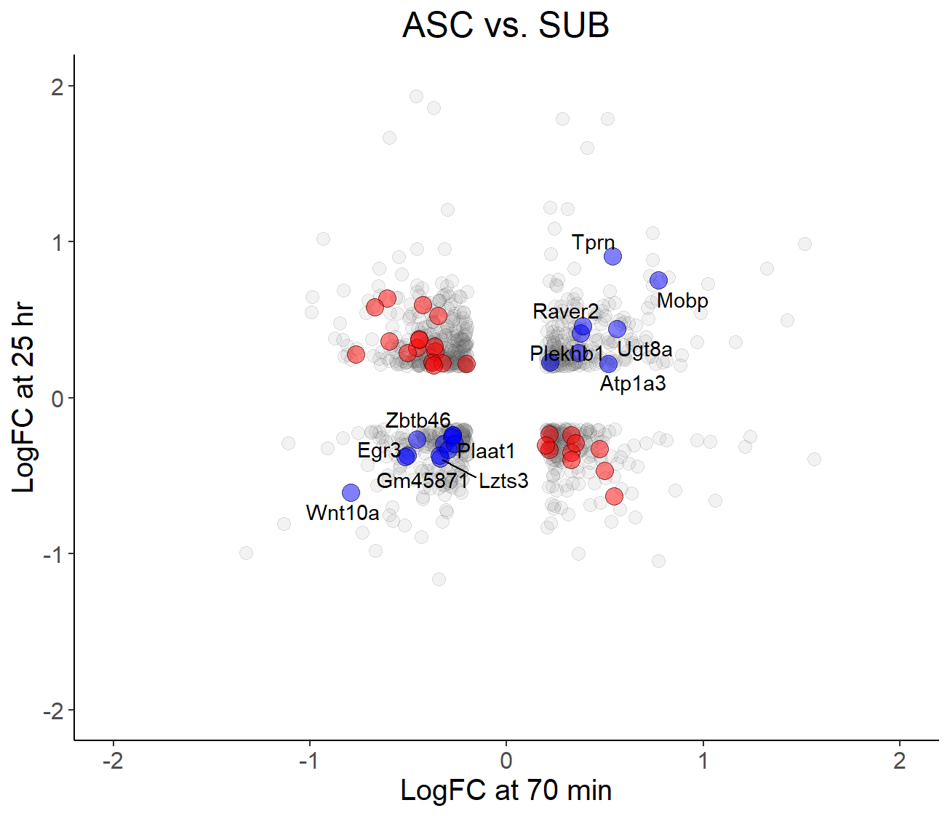
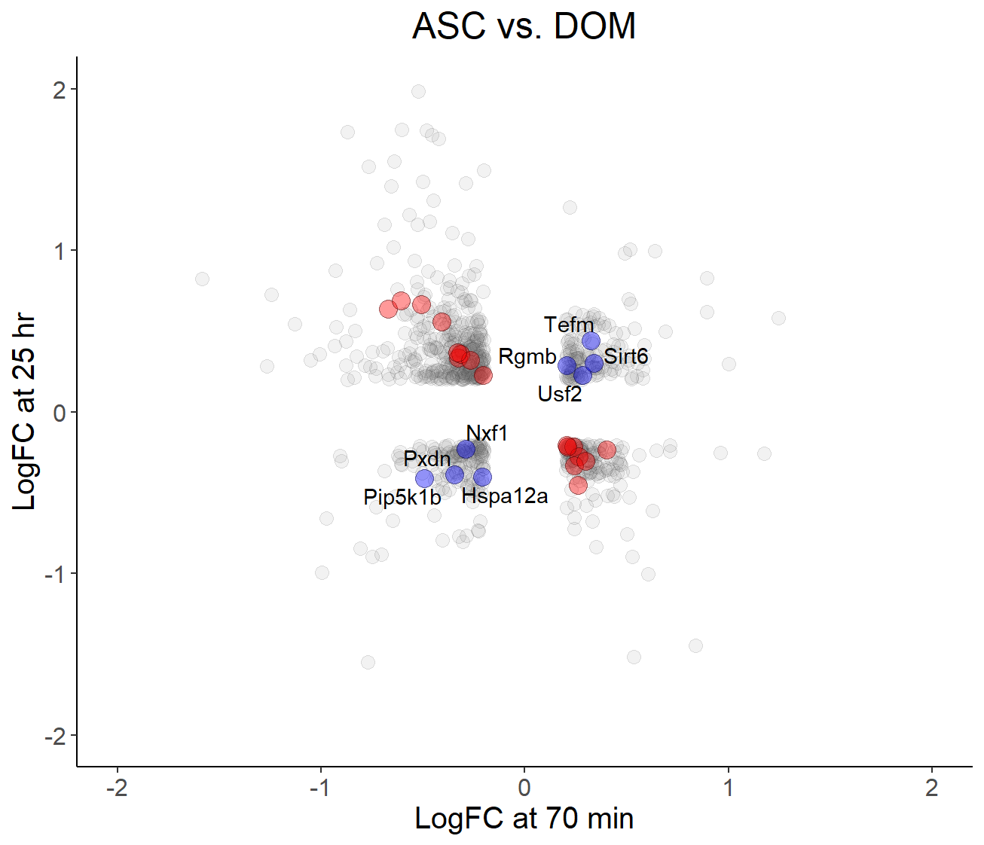
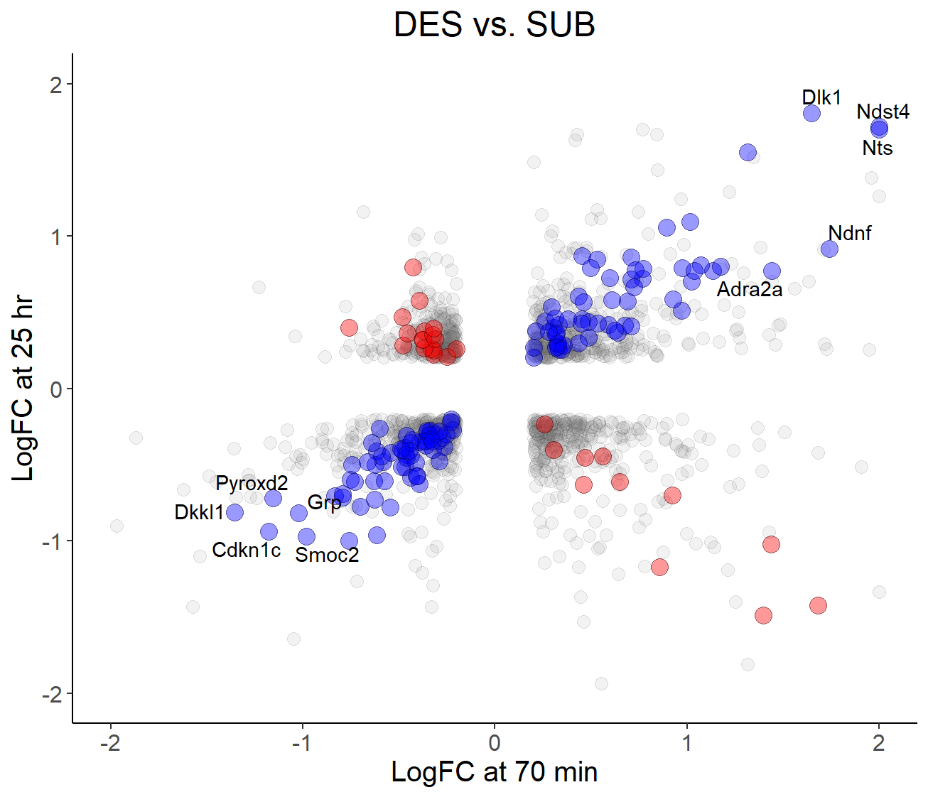
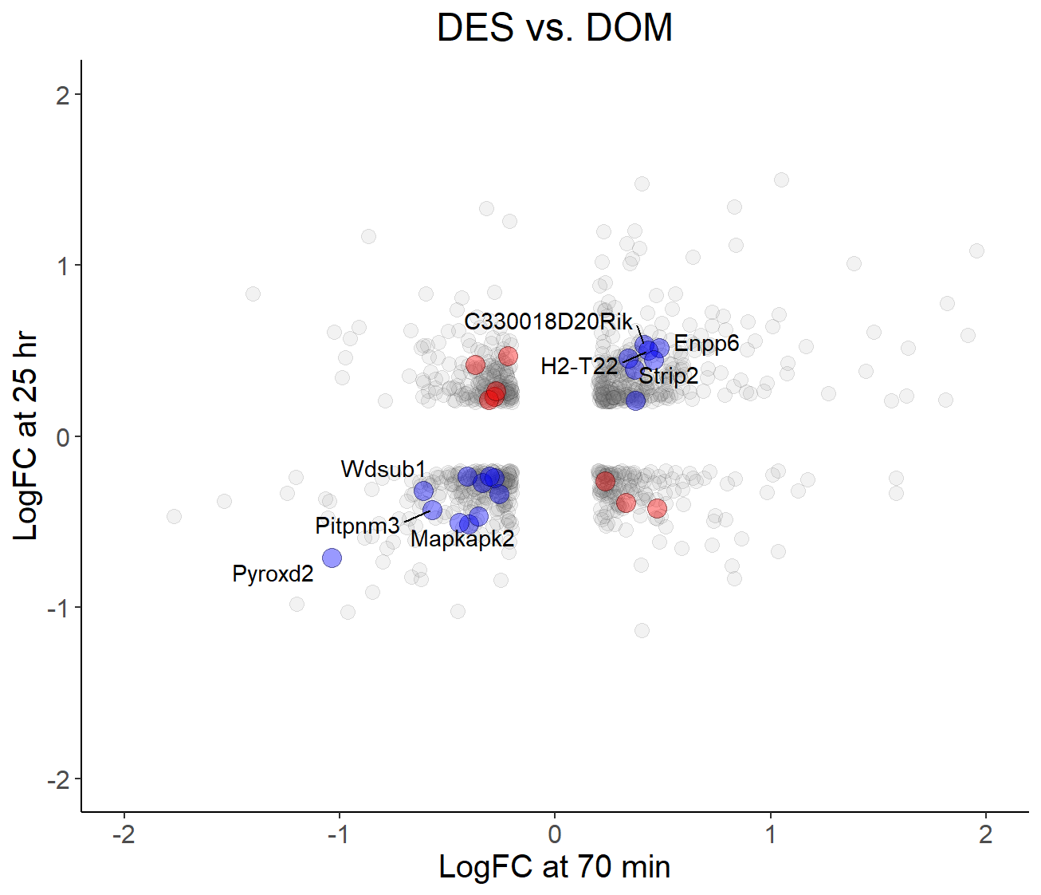
A)
B)
 | ↑70min | ↓70min
↑25hr | 8 | 16
↓25hr | 10 | 12
 | ↑70min | ↓70min
↑25hr | 4 | 9
↓25hr | 8 | 4
C)
D)
 | ↑70min | ↓70min
↑25hr | 58 | 11
↓25hr | 18 | 65
 | ↑70min | ↓70min
↑25hr | 7 | 3
↓25hr | 5 | 11

